Slide 1



UFR des Sciences Agronomiques, d’Aquaculture et des Technologies Alimentaires (S2ATA)
UFR des Sciences Économiques et de Gestion (SEG)
Section: Gestion
Parcours: Agrobusiness
La vulgarisation des technologies et conseil agricole à travers les TICs: proposition d’un modèle
Présenté et soutenu par : Saliou MBALLO
Sous la direction de:
Dr Demba KANE
Maitre de stage:
Mme Fota Gueye DIEYE
Année académique: 2015/2016

Slide 2
PLAN
Présentation générale
Problématique
Méthodologie
Résultats et Discussion
Recommandations
Conclusion
Saliou MBALO UGB/UFR - SEG/Agrobusiness
La vulgarisation des technologies et conseil agricole à travers les TIC

Slide 3

PRÉSENTATION GÉNÉRALE
PROBLÉMATIQUE
MÉTHODOLOGIE
RÉSULTATS & DISCUSSION
RECOMMANDATIONS
CONCLUSION
Présentation de la structure
Création
Les thèmes prioritaires de recherches
1974
Productions agronomiques, animales, forestières, halieutiques
Socio-économie rurale
Missions
Ressources
La génération de connaissances et de technologies
Le transfert des résultats
La création d’emplois et de richesses
68 Chercheurs
2 Laboratoires, 33 Stations d’essai
6 Unités, 9 Centres
Saliou MBALO UGB/UFR - SEG/Agrobusiness
La vulgarisation des technologies et conseil agricole à travers les TIC
Notes:
L’ISRA (Institut Sénégalais de Recherches Agricoles) est un établissement public à caractère scientifique. Il a été créé en 1974 (ISRA, 2012). Depuis sa création, le Sénégal prend en charge alors la gestion des structures de recherche agricole dispersées sur tout le territoire. Sa mission consiste en la génération de connaissances et de technologies appropriés pour atteindre la sécurité alimentaire des populations et le transfert des résultats au bénéfice du développement économique, social, scientifique et culturel du pays, la création d’emplois et de richesses. Les thèmes prioritaires de recherches de l’ISRA portent sur les productions agronomiques, animales, forestières, halieutiques et la socio-économie rurale dans les différentes zones écologiques du Sénégal

Slide 4





CRA/ISRA Saint-Louis
PRÉSENTATION GÉNÉRALE
PROBLÉMATIQUE
MÉTHODOLOGIE
RÉSULTATS & DISCUSSION
RECOMMANDATIONS
CONCLUSION
Présentation de la structure
Recherche
Programme
Systèmes de production et gestion des ressources naturelles dans la Vallée du Fleuve Sénégal
Génération de technologies
Vulgarisation
Montage de projets bancables
Enseignement agricole
Saliou MBALO UGB/UFR - SEG/Agrobusiness
La vulgarisation des technologies et conseil agricole à travers les TIC

Slide 5
CRA/ISRA Saint-Louis
PRÉSENTATION GÉNÉRALE
PROBLÉMATIQUE
MÉTHODOLOGIE
RÉSULTATS & DISCUSSION
RECOMMANDATIONS
CONCLUSION
Présentation de la structure
Étape 1
Diagnostic des contraintes du développement agricole
DÉMARCHE
Étape 2
Formulation des programmes de recherche scientifique
Étape 3
Recherche de moyens et de partenaires pour exécuter les programmes
Mise en œuvre des programmes
Étape 4
Étape 5
Expression, valorisation, et communication des résultats
Étape 6
Transfert des résultats et étude de leurs impacts
Saliou MBALO UGB/UFR - SEG/Agrobusiness
La vulgarisation des technologies et conseil agricole à travers les TIC

Slide 6


PRÉSENTATION GÉNÉRALE
PROBLÉMATIQUE
MÉTHODOLOGIE
RÉSULTATS & DISCUSSION
RECOMMANDATIONS
CONCLUSION
Présentation du sujet
200 agriculteurs
4000 agriculteurs
1 vulgarisateur
1 vulgarisateur
Saliou MBALO UGB/UFR - SEG/Agrobusiness
La vulgarisation des technologies et conseil agricole à travers les TIC

Slide 7
PRÉSENTATION GÉNÉRALE
PROBLÉMATIQUE
MÉTHODOLOGIE
RÉSULTATS & DISCUSSION
RECOMMANDATIONS
CONCLUSION
Présentation du sujet
« Au Sénégal, le manque d’informations demeure le premier des problèmes que rencontrent les paysans. Ils sont très nombreux à être privés d’informations sur les bonnes pratiques, les nouvelles méthodes et technologies d’agriculture plus avancées » (IMANI, 2014).
Saliou MBALO UGB/UFR - SEG/Agrobusiness
La vulgarisation des technologies et conseil agricole à travers les TIC
Notes:
« Les fortes fluctuations et la tendance à la baisse des rendements des spéculations appellent à mettre davantage l’accent sur l’irrigation, la recherche et la vulgarisation agricole, afin d’inverser durablement cette tendance » (SNDES, 2012).
même là où il n'y a pas de pénurie de personnel de vulgarisation ou d'argent, une utilisation intelligente des TICs peut aider à transmettre des informations en temps réel aux agriculteurs, en particulier dans les coins reculés d'Afrique qui manquent de personnel ».

Slide 8
PRÉSENTATION GÉNÉRALE
PROBLÉMATIQUE
MÉTHODOLOGIE
RÉSULTATS & DISCUSSION
RECOMMANDATIONS
CONCLUSION
Question centrale
Quel mécanisme les services de vulgarisation et conseil agricole pourraient-ils mettre en place afin de permettre l’accès à l’information aux producteurs via les technologies de l’information et de la communication (TICs) ?
Saliou MBALO UGB/UFR - SEG/Agrobusiness
La vulgarisation des technologies et conseil agricole à travers les TIC

Slide 9
Objectifs
PRÉSENTATION GÉNÉRALE
PROBLÉMATIQUE
MÉTHODOLOGIE
RÉSULTATS & DISCUSSION
RECOMMANDATIONS
CONCLUSION
Soutenir et promouvoir les nouveaux paquets technologiques agricoles ;
Mettre en place un mécanisme de concertation, de vulgarisation, de coopération et de formation des agriculteurs dans un langage non technique.
Saliou MBALO UGB/UFR - SEG/Agrobusiness
La vulgarisation des technologies et conseil agricole à travers les TIC

Slide 10

PRÉSENTATION GÉNÉRALE
PROBLÉMATIQUE
MÉTHODOLOGIE
RÉSULTATS & DISCUSSION
RECOMMANDATIONS
CONCLUSION
APPROCHE QUALITATIVE
Saliou MBALO UGB/UFR - SEG/Agrobusiness
La vulgarisation des technologies et conseil agricole à travers les TIC

Slide 11

PRÉSENTATION GÉNÉRALE
PROBLÉMATIQUE
MÉTHODOLOGIE
RÉSULTATS & DISCUSSION
RECOMMANDATIONS
CONCLUSION
Outil de collecte de données
Guide d’entretien
Cibles
Chercheurs, CAR, Producteurs
Nombre d’entretiens
6 Entretiens : 2 à l’ISRA, 2 à l’ANCAR et 2 à RAO
Méthode d’analyse des données
Approche d’analyse de contenu
Outils de traitement des données
Tableau thématique et Carte conceptuelle
Techniques de traitement des données
Retranscription des enregistrements et Analyse thématique
Saliou MBALO UGB/UFR - SEG/Agrobusiness
La vulgarisation des technologies et conseil agricole à travers les TIC

Slide 12
PRÉSENTATION GÉNÉRALE
PROBLÉMATIQUE
MÉTHODOLOGIE
RÉSULTATS & DISCUSSION
RECOMMANDATIONS
CONCLUSION
Thèmes | Sous-thèmes | Eléments thématiques | Manifestations
Contraintes de la vulgarisation des technologies et conseil agricole | Asymétrie d’information | Problématique sur la diffusion d’information | Système d’Information de Marché (SIM) inefficace
 |  |  | Inadéquation entre l’offre d’information et les attentes
 |  | Manque de médiation socio-économique | Déséquilibre du pouvoir de décision
 |  |  | Réticence des agriculteurs
 | Insuffisance des ressources | Manque de synergie entre les structures | Insuffisance de ressources humaines
 |  |  | Insuffisance de ressources financières
 |  | Manque d’infrastructures de télécommunications | Enclavement des zones rurales
 |  |  | Manque d’encadrement
Saliou MBALO UGB/UFR - SEG/Agrobusiness
La vulgarisation des technologies et conseil agricole à travers les TIC

Slide 13
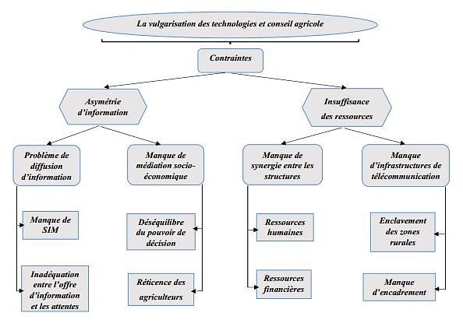
PRÉSENTATION GÉNÉRALE
PROBLÉMATIQUE
MÉTHODOLOGIE
RÉSULTATS & DISCUSSION
RECOMMANDATIONS
CONCLUSION
Carte conceptuelle
Saliou MBALO UGB/UFR - SEG/Agrobusiness
La vulgarisation des technologies et conseil agricole à travers les TIC

Slide 14
PRÉSENTATION GÉNÉRALE
PROBLÉMATIQUE
MÉTHODOLOGIE
RÉSULTATS & DISCUSSION
RECOMMANDATIONS
CONCLUSION
Thèmes | Sous-thèmes | Eléments thématiques | Manifestations
Politiques de soutien à la vulgarisation des technologies et conseil agricole | Politiques de renforcement des capacités | Sensibilisation sur les TICs | Outils de communication
 |  |  | Mondialisation des échanges
 |  | Renforcement des capacités | Mise à niveau des répertoires de besoins
 |  |  | Sessions de formation sur les outils TICs
 | Politiques de modernisation des SNVCA | Modernisation des structures de conseil et d’appui technique | Renforcement des capacités
 |  |  | Programme de modernisation des structures de vulgarisation et conseil
 |  | Déploiement des infrastructures de télécommunications | Équipement des zones rurales
Saliou MBALO UGB/UFR - SEG/Agrobusiness
La vulgarisation des technologies et conseil agricole à travers les TIC

Slide 15
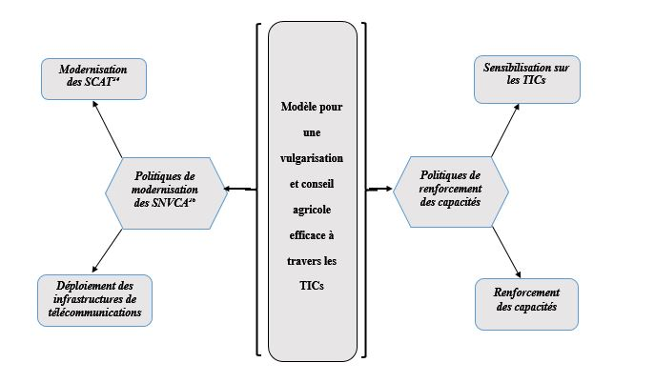
PRÉSENTATION GÉNÉRALE
PROBLÉMATIQUE
MÉTHODOLOGIE
RÉSULTATS & DISCUSSION
RECOMMANDATIONS
CONCLUSION
Modèle
Saliou MBALO UGB/UFR - SEG/Agrobusiness
La vulgarisation des technologies et conseil agricole à travers les TIC

Slide 16
PRÉSENTATION GÉNÉRALE
PROBLÉMATIQUE
MÉTHODOLOGIE
RÉSULTATS & DISCUSSION
RECOMMANDATIONS
CONCLUSION
Nos résultats convergent avec ceux de NDIAYE, dans son ouvrage L’agriculture sénégalaise de 1958 à 2012 : Analyse systémique et perspective (2013).
Nos résultats sont également soutenus par ceux de la FAO, dans ses travaux sur « Les Politiques de Développement Agricole » (2007).
Saliou MBALO UGB/UFR - SEG/Agrobusiness
La vulgarisation des technologies et conseil agricole à travers les TIC

Slide 17

PRÉSENTATION GÉNÉRALE
PROBLÉMATIQUE
MÉTHODOLOGIE
RÉSULTATS & DISCUSSION
RECOMMANDATIONS
CONCLUSION
01
04
02
RECOMMANDATIONS
03
Saliou MBALO UGB/UFR - SEG/Agrobusiness
La vulgarisation des technologies et conseil agricole à travers les TIC

Slide 18

PRÉSENTATION GÉNÉRALE
PROBLÉMATIQUE
MÉTHODOLOGIE
RÉSULTATS & DISCUSSION
RECOMMANDATIONS
CONCLUSION
01
Vulgarisation et CAR
04
02
Mettre en place un SIM;
Encourager l’utilisation combinée des outils TICs;
Intensifier les contacts entre les acteurs.
RECOMMANDATIONS
03
Saliou MBALO UGB/UFR - SEG/Agrobusiness
La vulgarisation des technologies et conseil agricole à travers les TIC

Slide 19
PRÉSENTATION GÉNÉRALE
PROBLÉMATIQUE
MÉTHODOLOGIE
RÉSULTATS & DISCUSSION
RECOMMANDATIONS
CONCLUSION
01
Vulgarisation et CAR
Former les CAR sur le plan de la méthodologie de communication;
Responsabiliser et engager les CAR dans les dispositifs technologiques plus récents .
04
02
RECOMMANDATIONS
03
Saliou MBALO UGB/UFR - SEG/Agrobusiness
La vulgarisation des technologies et conseil agricole à travers les TIC

Slide 20
PRÉSENTATION GÉNÉRALE
PROBLÉMATIQUE
MÉTHODOLOGIE
RÉSULTATS & DISCUSSION
RECOMMANDATIONS
CONCLUSION
01
État
Impliquer les agriculteurs dans l’élaboration des PDA;
Renforcer leur capacité sur l’utilisation des TICs ;
04
02
RECOMMANDATIONS
03
Saliou MBALO UGB/UFR - SEG/Agrobusiness
La vulgarisation des technologies et conseil agricole à travers les TIC

Slide 21
PRÉSENTATION GÉNÉRALE
PROBLÉMATIQUE
MÉTHODOLOGIE
RÉSULTATS & DISCUSSION
RECOMMANDATIONS
CONCLUSION
01
État
Déployer les infrastructures de télécommunications dans les territoires ruraux.
04
02
RECOMMANDATIONS
03
Saliou MBALO UGB/UFR - SEG/Agrobusiness
La vulgarisation des technologies et conseil agricole à travers les TIC

Slide 22

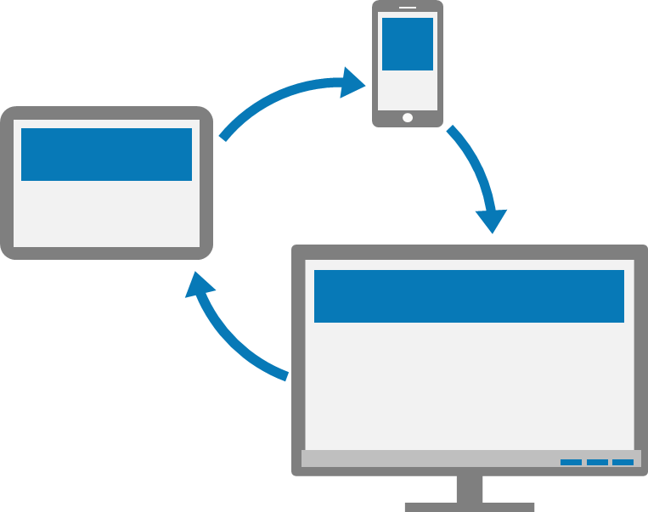
PRÉSENTATION GÉNÉRALE
PROBLÉMATIQUE
MÉTHODOLOGIE
RÉSULTATS & DISCUSSION
RECOMMANDATIONS
CONCLUSION
Établir un nouveau cadre de concertation et de prise de décisions qui constitue une véritable alternative pour réaffirmer le rôle prépondérant que jouent les TICs dans la recherche, la vulgarisation et le conseil agricole et rural.
Saliou MBALO UGB/UFR - SEG/Agrobusiness
La vulgarisation des technologies et conseil agricole à travers les TIC

Slide 23
PRÉSENTATION GÉNÉRALE
PROBLÉMATIQUE
MÉTHODOLOGIE
RÉSULTATS & DISCUSSION
RECOMMANDATIONS
CONCLUSION
Ce travail permet d’harmoniser à long terme les méthodes et approches de vulgarisation de manière à garantir plus de cohérence et à tirer la meilleure efficacité sur le terrain grâce à l’amélioration des revenus des populations rurales dans les échanges.
Saliou MBALO UGB/UFR - SEG/Agrobusiness
La vulgarisation des technologies et conseil agricole à travers les TIC

Slide 24
Merci de votre aimable Attention!

Slide 25


